Slide 1

RTOS WITH STM32

Slide 2
BÀI 5: MUTEX

Slide 3
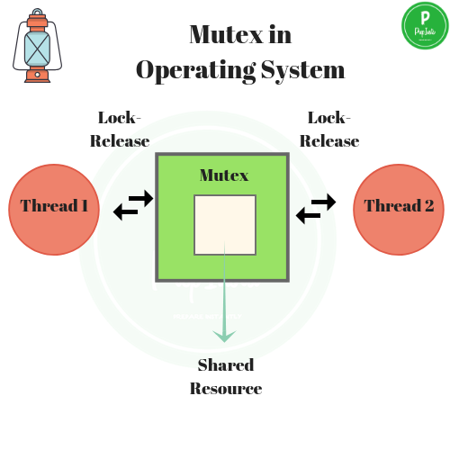
I. MUTEX là gì?
Về cơ bản cũng tương tự như bin Sema, kết hợp với kế thừa mức ưu tiên.
Được sử dụng cho mục đích loại trừ chứ không phải đồng bộ như Sema

Slide 4
II. NGUYÊN LÝ HOẠT ĐỘNG
Task muốn chiếm tài nguyên để thực thi nhiệm vụ phải take Mutex.
Trong lúc đó, Task nào muốn take Mutex đều sẽ bị block.
Notes:
Các ứng dụng không cần dùng RTOS
Ứng dụng đơn (ứng dụng chỉ có 1 chức năng)
Ứng dụng có vòng lặp đơn giản
Ứng dụng <32kB
Nếu ứng dụng của bạn mà kích thước chương trình lớn dần và độ phức tạp tăng lên thì RTOS sẽ rất hữu dụng trong trường hợp này, lúc đó RTOS sẽ chia các ứng dụng phức tạp thành các phần nhỏ hơn và dễ quản lý hơn.

Slide 5
III. SO SÁNH MUTEX, BIN SEMA
Task đang giữ Mutex không phải chờ
Chỉ Task giữ Mutex mới được give
Mutex chỉ có 1

Slide 6
IV. MUTEX VỚI CUBEMX
Khởi tạo Mutex
Take Mutex từ 1 task
Give Mutex về lại từ task đó

Slide 7
V. MUTEX VS BIN SEMA VỚI CUBEMX
Hiểu rõ được sự khác nhau trong nguyên lý hoạt động khi tiến hành lập trình

